Slide 1
PP KONDUKSI
STEADY STATE
ONE DIMENSIONAL

Slide 2
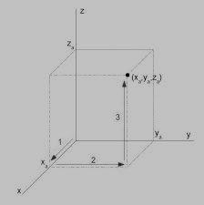
PERSAMAAN UMUM
BIDANG DATAR
Asumsi :
Gradien suhu hanya pada sumbu x

Slide 3
cont’d
Tidak ada panas dibangkitkan dalam slab
Kondisi steady state

Slide 4
cont’d
Sehingga :
∂²T / ∂²x = 0

Slide 5
Boundary cond. :
X = 0 T = T₁
X = L T = T₂
Peny. PD :
d²T / dx² = 0
dT / dx = C1
T = C1 . x + C2, masukkan BC :
T1 = C2
T2 = C1.L + C2
Sehingga :
T2 = C1.L + T1
Jadi :
C1 = (T2 – T1) / L
C2 = T1

Slide 6
Persamaan akhir :
T = (T2 – T1) . X + T1
L
Atau :
T – T1 = x
T2 – T1 L
L
T1
T2
X = 0
X = L
X = ? 🡪 T = ?

Slide 7
Hukum Fourier
Laju pp :
q = - kA dT/ dx dengan dT / dx = T₂-T₁ / L
Sehingga :
q_{x} = - kA (T2-T1) / L
= T1-T2 / (L/kA)
q_{x} /A = (T1-T2) / R
Laju pp = beda suhu antara 2 permukaan dibagi dengan tahanan bahan
hambatan

Slide 8
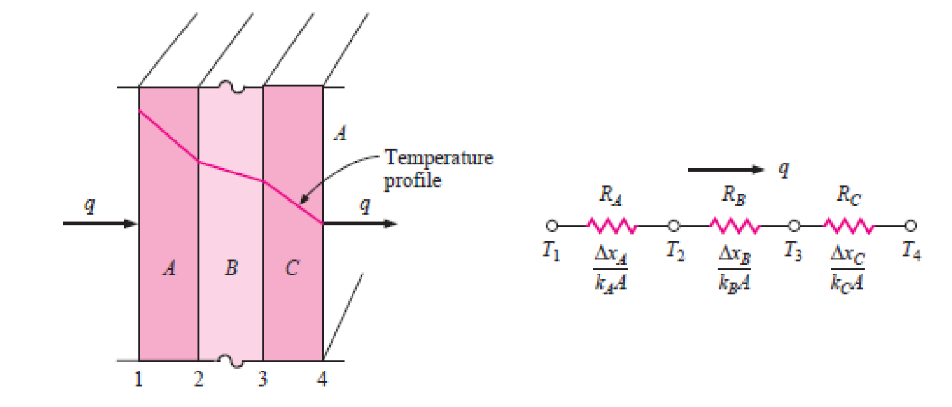
PP konduksi searah dengan hambatan rangkap-koordinat kartesian

Slide 9
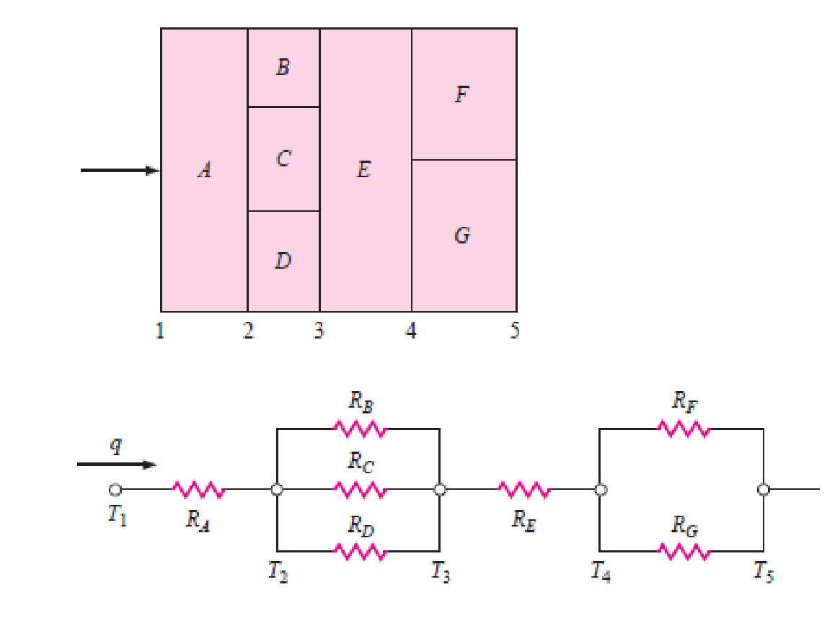
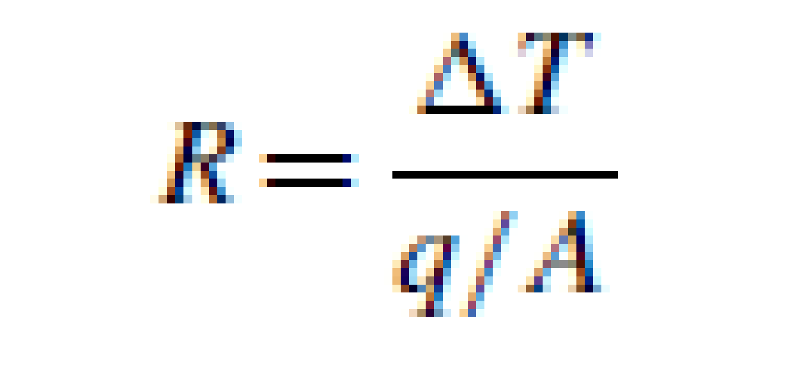
PP konduksi searah dengan hambatan rangkap

Slide 12
Lihat kasus-kasus transfer panas pada plat datar dan dinding komposit
(literatur : Holman, Serth dll)

Slide 13
PERSAMAAN UMUM
KOORDINAT SILINDER
Buat asumsi seperti pada plat datar

Slide 14
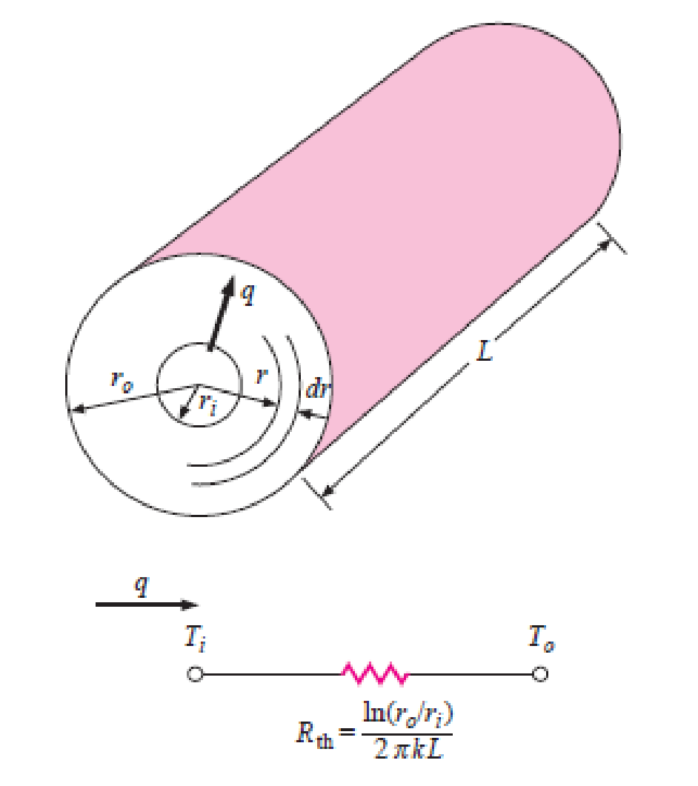
θ
z
r

Slide 15
Cont’d
Silinder tunggal :
A = 2 П r L
q_{r} = - kA dT/dr
q_{r} = (T1 – T2) / R
q_{r} = [(T1 – T2).2 П k L] / ln (r_{o} / r_{i})
Silinder komposit :

Slide 16
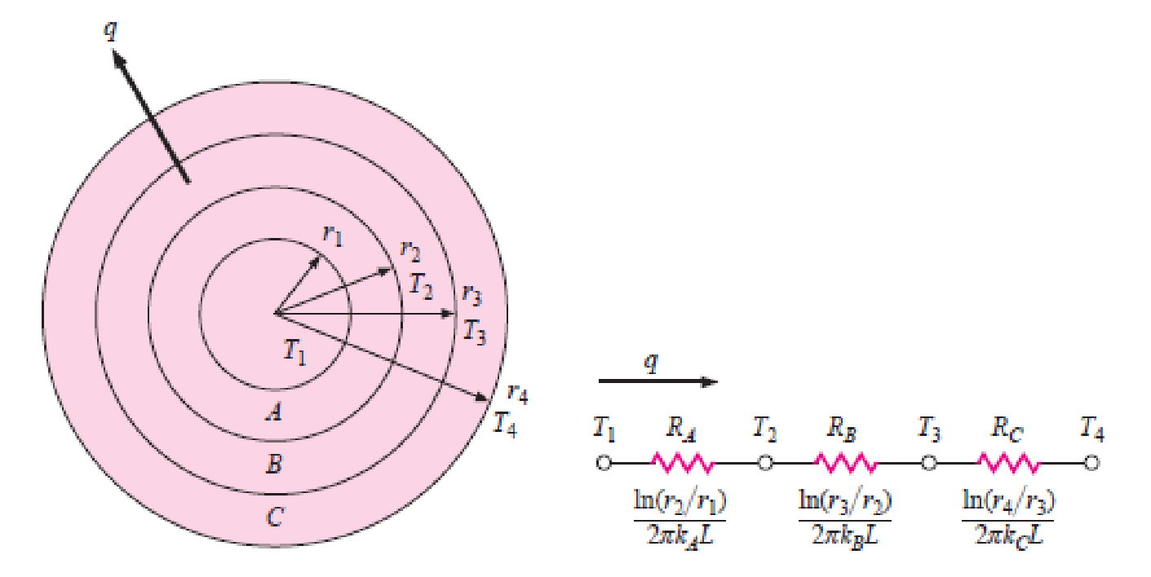
PP konduksi searah dengan hambatan rangkap-koordinat silinder

Slide 17
Tebal isolasi pada tangki dapat ditentukan bila q dihitung dari neraca panas dan T masing-masing diketahui / ditentukan.

Slide 18
Lihat contoh soal 2-2 Holman

Slide 19
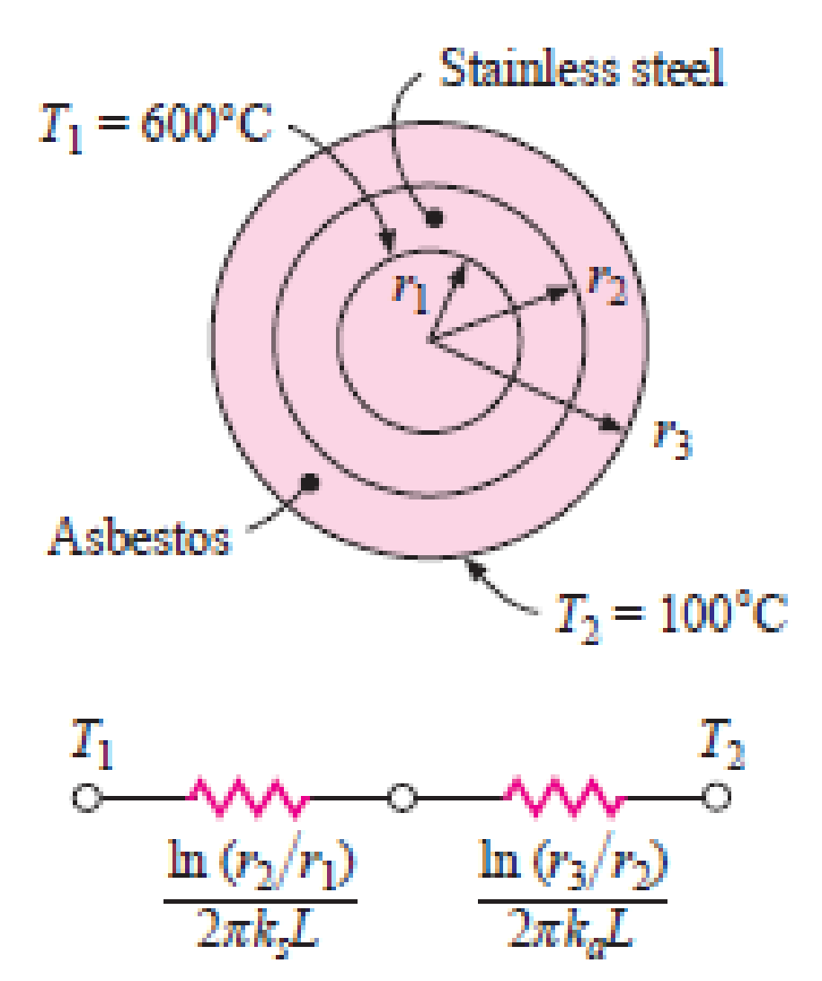

Slide 21
PERSAMAAN UMUM
KOORDINAT BOLA
Buat asumsi seperti pada plat datar

Slide 22
PP konduksi searah koordinat bola / spherical
T2
T1
q
ro
ϕ
ri
θ
Notes:
‹#›

Slide 23
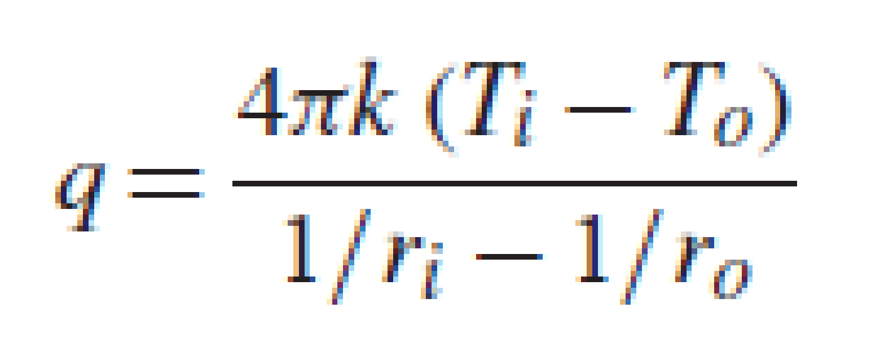
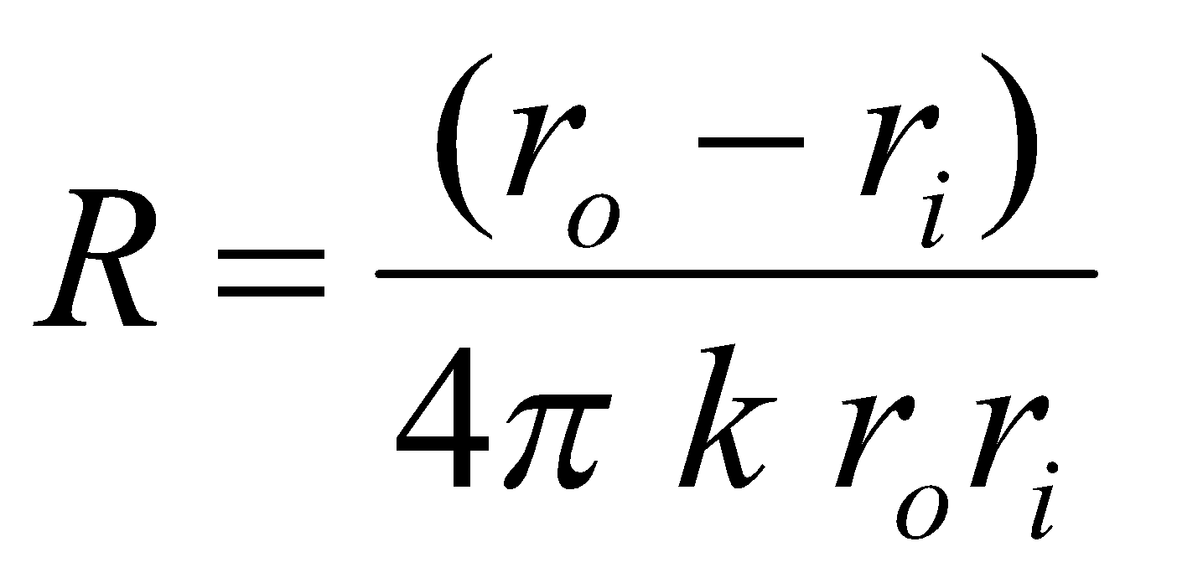
Cont’d
bola :
A = 4 П r²
q_{r} = - kA dT/dr
q_{r} = (T1 – T2) / R
= 4 П r_{i} r_{o} k (T1 – T2) / (r_{o} – r_{i})
dengan

Slide 24
